Slide 1


Slide 2





QUEM SOMOS NÓS
Empreendedorismo e Geração de Ideias
Marketing Digital
Tecnologia da Informação
Gestão da Projetos

Slide 3

A EMPRESA
ORGANIZAÇÃO
Necessidade não explorada no mercado de saúde e estética
Sociedade limitada
PORQUE?
TRIBUTAÇÃO
Gerar valor à sociedade através de ideias inovadoras
Tributação Simples nacional

Slide 4
PROBLEMAS QUE O CLIENTE ENFRENTA
Estética é uma área com pouco investimento financeiro e tecnológico
O pagamento só é feito na hora
Consultas marcadas de forma precária, antiquada e primitiva
Poucas campanhas de marketing bem elaboradas

Slide 5
PROBLEMAS QUE QUEREMOS RESOLVER
Fomentar o mercado de saúde e estética pouco explorado
Disponibilizar um sistema de agendamento, pagamento facilitado e de inteligência de negócios
Inserir o sistema de cashback no mercado
Desenvolver uma plataforma de divulgação promoções

Slide 6
... E O QUE NOSSO SERVIÇO FAZ?
GERENCIA PROMOÇÕES DE CASHBACK
APLICATIVO PARA CELULARES
PLATAFORMA ONLINE

Slide 7

... E O QUE NOSSO SERVIÇO FAZ?
Ofecere às clínicas de estética:
Sistema de anúncios
Sistema de pagamentos
Análise de vendas
Análise de clientes
Análise de mercado

Slide 8
COMO FUNCIONA?
Clínicas
Usuários
Não pagam para usar o serviço e recebem parte do preço pago no uso dos serviços e produto das clínicas
Pagamento inicial + taxa relativa ao seu lucro final

Slide 9
CONCORRENTES
Beblue
Meliuzz
Be Ruby

Slide 10
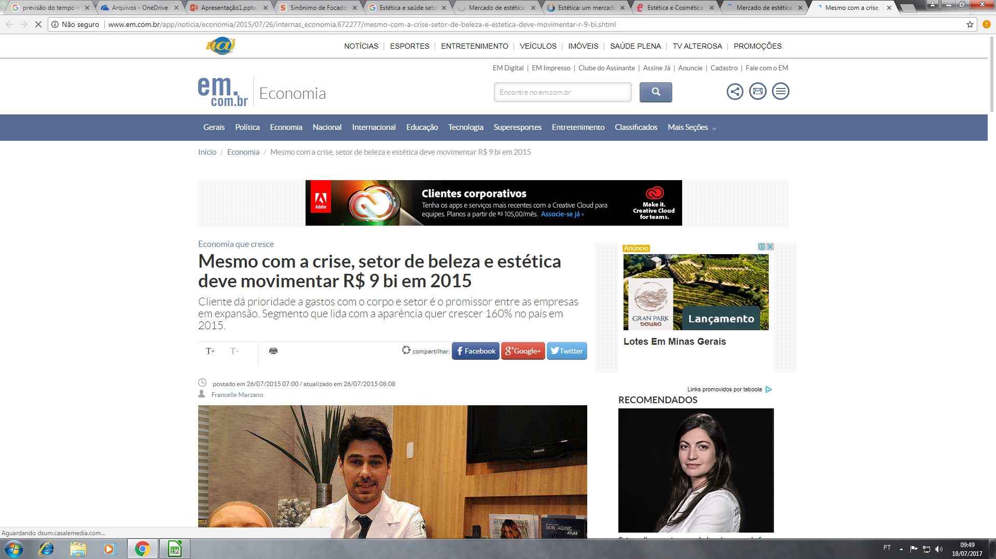
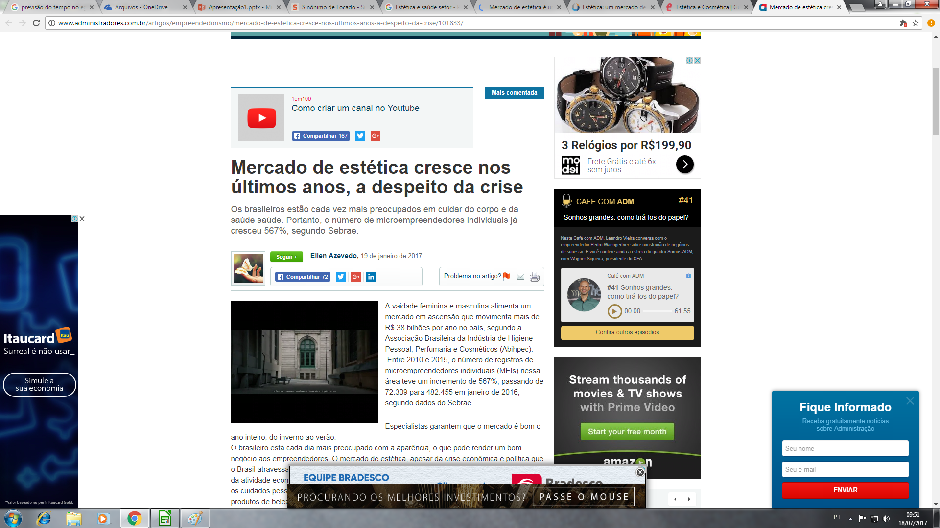

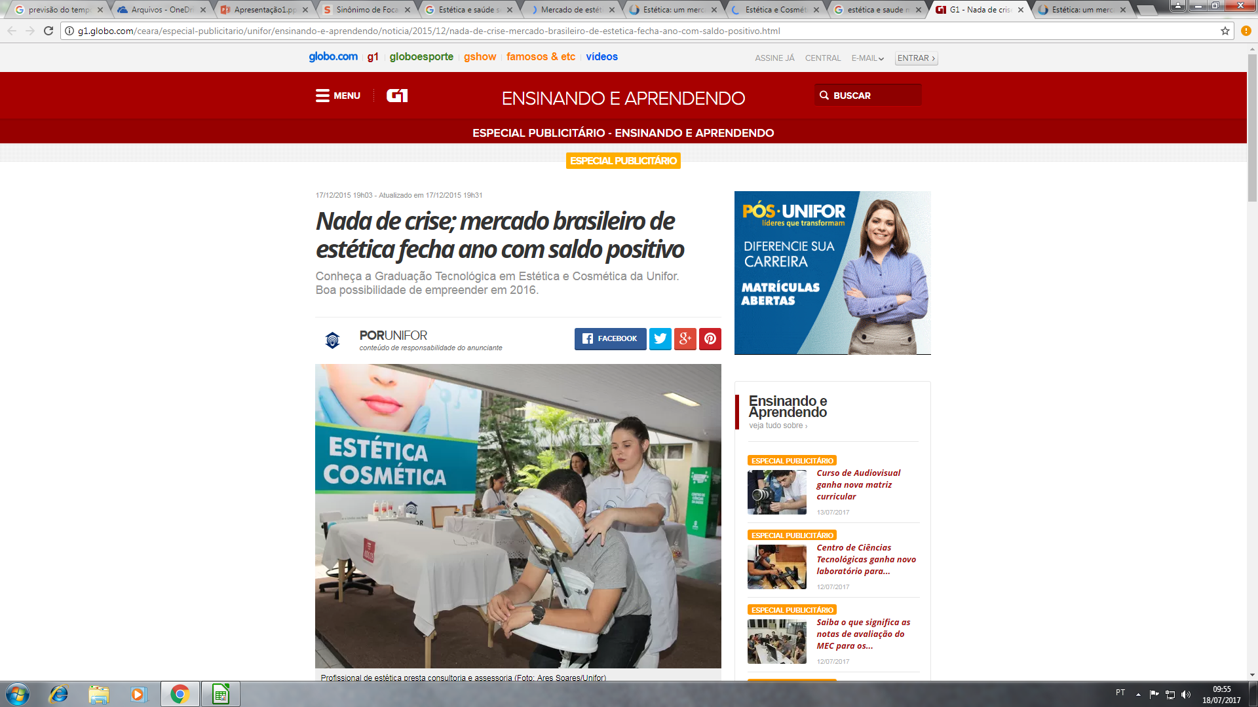

Slide 11
O Brasil ocupou o 3º lugar no mercado de produtos para higiene pessoal e cosméticos e o 1º lugar em cirurgias plásticas, totalizando um faturamento de US$ 43,5 bilhões em 2015 segundo a ABIHPEC em 2016. ¹

Slide 12
Mesmo em instabilidade financeira, a área de beleza e cuidados com o corpo deve fechar o ano de 2015 com um movimento acima de R$ 9 bilhões. ²

Slide 13
INVESTIMENTO

Slide 14
FONTE DE RECURSOS
INVESTIMENTO INICIAL
Investimento de terceiros:
Investidores Anjo
Fundos de Capital de Risco.
COMO?
Lemonade
Gávea Angels
Anjos do Brasil

Slide 15
INVESTIMENTO INICIAL
Baseado em previsões fixas e variáveis é de R$90.000
Investimentos iniciais na estrutura física e em marketing
Capital de giro da empresa pelos primeiros meses
RETORNO
30 meses

Slide 16
Preço e Promoção
CLIENTES MENSAIS
GESTÃO DA INFORMAÇÃO
Porcentagem sobre o dinheiro movimentado pela clínica durante um mês
Acesso por tempo limitado à plataforma de análise de dados
TAXA VARIÁVEL
PROMOÇÃO
Pesquisa para descobrir o montante movimentado por uma clínica
A clínica é premiada ao bater a meta

Slide 17
obrigado!
www.nulla.ga

Slide 18
REFERÊNCIAS
¹ http://www.administradores.com.br/artigos/empreendedorismo/mercado-de-estetica-cresce-nos-ultimos-anos-a-despeito-da-crise/101833/
²http://www.em.com.br/app/noticia/economia/2015/07/26/internas_economia,672277/mesmo-com-a-crise-setor-de-beleza-e-estetica-deve-movimentar-r-9-bi.shtml
³ http://g1.globo.com/ceara/especial-publicitario/unifor/ensinando-e-aprendendo/noticia/2015/12/nada-de-crise-mercado-brasileiro-de-estetica-fecha-ano-com-saldo-positivo.html
⁴ http://ibeco.com.br/blog/estetica-um-mercado-de-bilhoes-para-profissionais-da-saude/

